Slide 1
Power Point
GVBN 2007

Slide 2

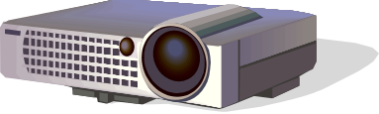
Načo sa dá použiť
Pomôcka pre lektora pri prednáške
Reklama
Študijný materiál

Slide 3


Pojmy
Prezentácia – postupnosť snímkov
Snímok – zaberá jednu obrazovku
  obsahuje ● nadpis
    hlavný text
    grafické objekty
    hypertextové odkazy

Slide 4
Pojmy
Gr. objekty – pozadie
– textové polia
– obrázky
– grafy
– diagramy
– tabuľky
– zvuk, video

Slide 5
Pracovné prostredie
hlavné menu,
panel nástrojov,
karta (záložka) Osnova,
karta (záložka) Snímka,
okno snímky,
podokno úloh,
podokno poznámok,
tlačidlá režimov zobrazení

Slide 6
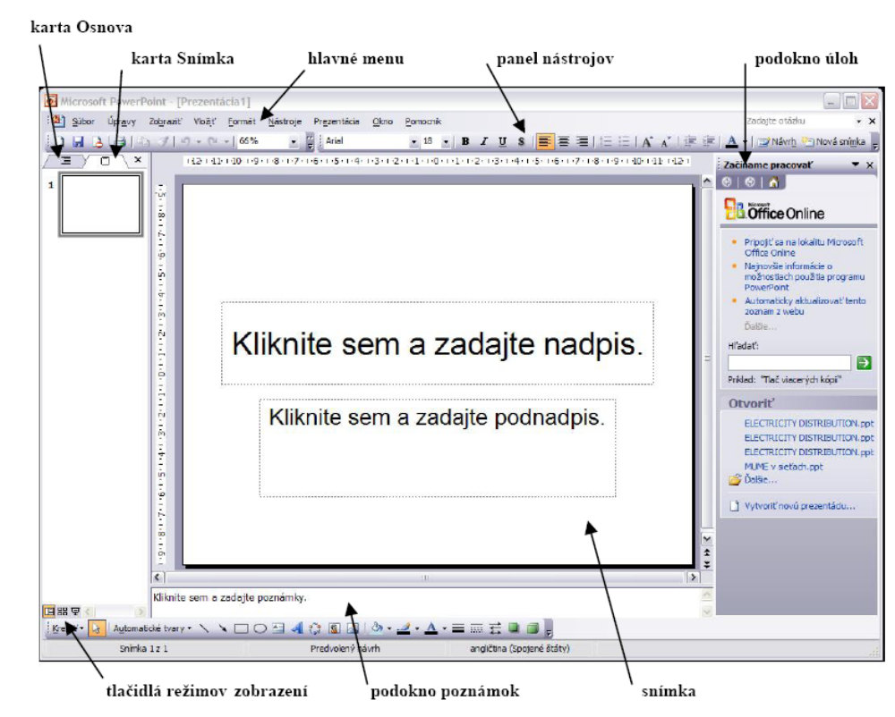

Slide 7
Vkladanie novej snímky
Vyberieme miniatúru snímky
  stlačíme Enter
  alebo pravým tlačidlom myši zavoláme kontextové menu
Cez menu Vložiť ->Snímky zo súboru
Vložením novej snímky sa zobrazí v podokne napravo Rozloženie snímky, kde výberom sa do snímky vložia základné objekty
nadpis
hlavný text
tabuľka, graf, diagram, obrázky
Nadpis a hlavný text sú súčasťou osnovy

Slide 8
Odstránenie snímky
Vyberieme miniatúru snímky
  stlačíme Delete
  alebo pravým tlačidlom myši zavoláme kontextové menu
Snímky za vymazanou snímkou posunú – prečíslujú
Pozn.
Označiť na vymazanie možno aj viac snímok

Slide 9
Preusporiadanie snímok
Miniatúry snímok možno preskupovať ťahaním. Snímky sú po akcii automaticky prečíslované

Slide 10
Písanie textu
Text píšeme len do textových objektov
(nadpis, hlavný text, textové pole, automatické tvary)
písanie priamo na pozadie snímky nie je možné
Formátovanie textu je podobné ako v iných microsoft produktoch
Pri zadávaní nadpisu a hl. textu sa veľkosť textu automaticky prispôsobuje oknu
(ak neurčíme inak)

Slide 11
Odrážky a číslovanie
  Presun zoznamu na nižšiu úroveň
  stlačením Tab
  Presun zoznamu na vyššiu úroveň
  stlačením Shift Tab
  Viacriadkov s jednou odrážkou
  (mäkký enter -> Shift Enter)
  Nie je podpora viacúrovňového číslovania (napr. 1.2.5)

Slide 12
Pozadie
Klikneme pravým na voľnú plochu snímky a zvolíme pozadie. Pozadie možno vyplniť
farbou
farebným prechodom
ponúkanými textúrami
vzorkami
obrázkom
Takto zadané pozadie možno aplikovať na jednu snímku alebo na všetky
Iná možnosť je zvoliť si z hotových šablón vzhľadu Formát->Návrh snímky

Slide 13
Farbenie textových objektov
Textový objekt možno vyfarbovať podobne
ako pozadie snímky,
klikneme pravým na zvolený objekt
a zvolíme Formátovať ...

Slide 14
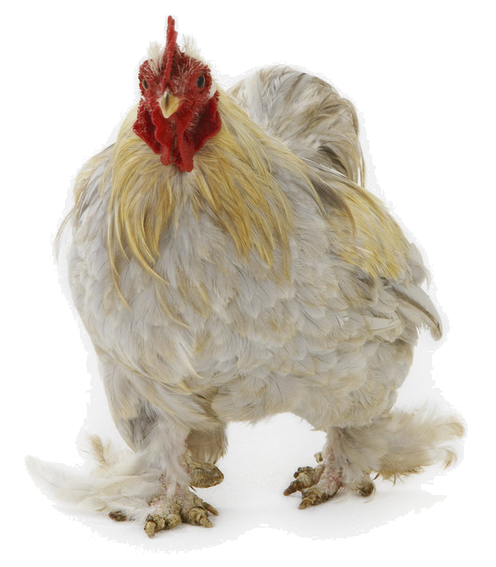
Obrázky
Vložiť
Nastaviť jas, kontrast
Orezávanie
Nastavenie priesvitnej farby
Komprimovanie

